Slide 1






Slide 2




1. Cây con mọc lên từ hạt

Slide 3

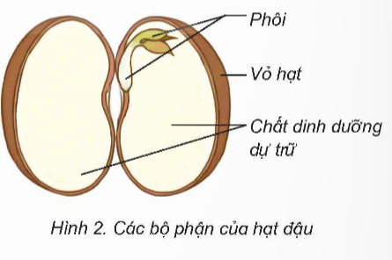
Quan sát hình 2 và thảo luận nhóm đôi trả lời câu hỏi:
+ Hạt đậu gồm những bộ phận nào?
+ Bộ phận nào của hạt đậu sẽ mọc thành cây?
Hạt đậu gồm có 3 bộ phận là: vỏ hạt, chất dinh dưỡng dự trữ, phôi.
Phôi của hạt đậu mọc thành cây.

Slide 4
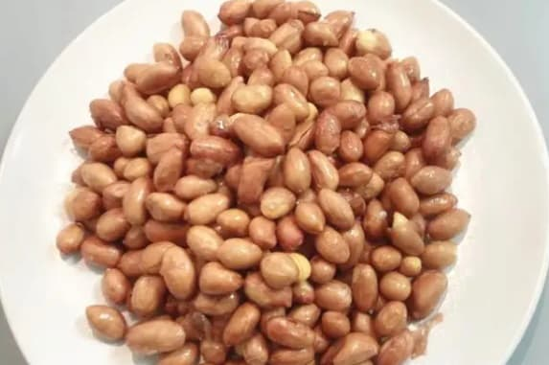
2. Vẽ sơ đồ các bộ phận của hạt.
Chuẩn bị: Một vài hạt đậu hoặc hạt lạc đã ngâm trong nước khoảng vài giờ, sau đó đặt trên giấy ẩm qua đêm.
Tiến hành:
- Quan sát bên ngoài hạt.
- Tách đôi hạt theo đường rãnh.
- Chỉ và nói tên các bộ phận của hạt.
Vẽ vào vở và ghi chú các bộ phận của hạt quan sát được.

Slide 5
Vỏ hạt
Hạt đậu
Chất dinh dưỡng dự trữ
Phôi

Slide 6
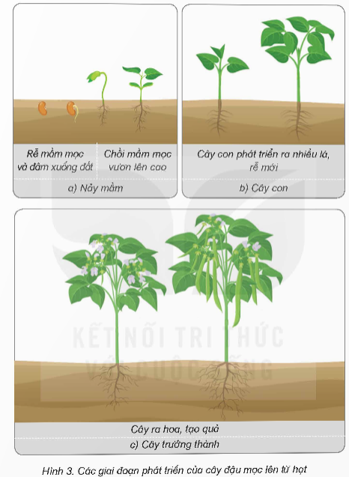
Quan sát hình 3, đọc thông tin và thực hiện:
- Nêu tên các giai đoạn phát triển chính của cây đậu mọc lên từ hạt.
- Trình bày sự lớn lên của cây đậu con mọc lên từ hạt.

Slide 7

Nêu tên các giai đoạn phát triển chính của cây đậu mọc lên từ hạt?
Các giai đoạn phát triển chính của cây đậu là: nảy mầm; cây con; cây trưởng thành.

Slide 8
Trình bày sự lớn lên của cây đậu con mọc lên từ hạt?
Trình bày sự lớn lên của cây đậu con mọc lên từ hạt?
Sự lớn lên của cây đậu cây đậu mọc lên từ hạt là: rễ mầm mọc và đâm xuống đất, chồi mầm mọc vươn lên cao; cây con phát triển ra nhiều lá, rễ mới; cây ra hoa, tạo quả.

